Slide 1
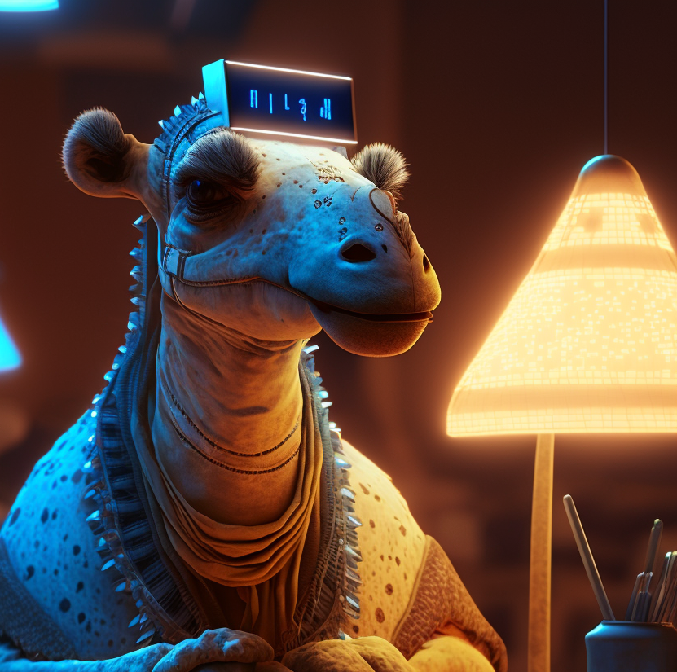
骆驼QA
我说道，“爸爸，你走吧。”他望车外看了看，说，“我买几个橘子去。你就在此地，不要走动。”我看那边月台的栅栏外有几个卖东西的等着顾客。走到那边月台，……
文本
CoQA
问题
爸爸去买什么了？
回答
橘子

